Slide 1

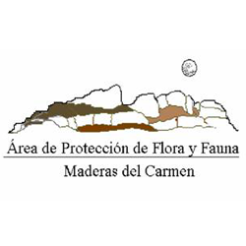
UNIVERSIDAD AUTÓNOMA AGRARIA ANTONIO NARRO
DIVISIÓN DE AGRONOMÍA
DEPARTAMENTO DE BOTÁNICA
PRESENTACIÓN DE RESULTADOS DE PRÁCTICAS PROFESIONALES
Realizadas en: El Área de Protección de Flora y Fauna Maderas del Carmen, Muzquiz, Coahuila.
Por: Octavia Sánchez Zárate
Asesor externo: M. C. José Javier Ochoa Espinoza
Asesor interno: Biol. Sergio Antonio Pérez Mata
1 DE JUNIO DE 2016

Slide 2
ANTECEDENTES
SEMARNAT
CONANP
Manejo de ANP de México
Divide al país en nueve regiones
Noreste y Sierra Madre Oriental
17 ANP
Federal
APFF
APRN
Reserva de la Biosfera
Monumento Natural
Parque Nacional
ESTRATEGIA REGIONAL

Slide 3
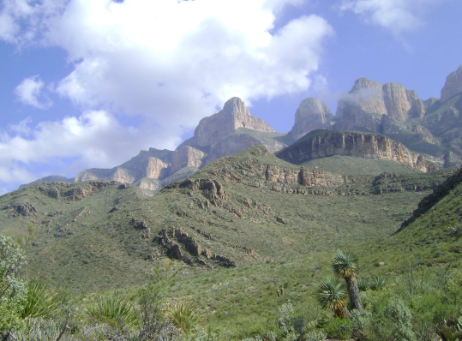
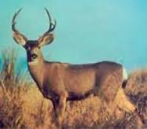
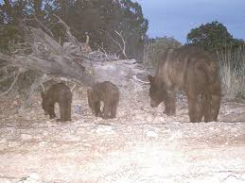
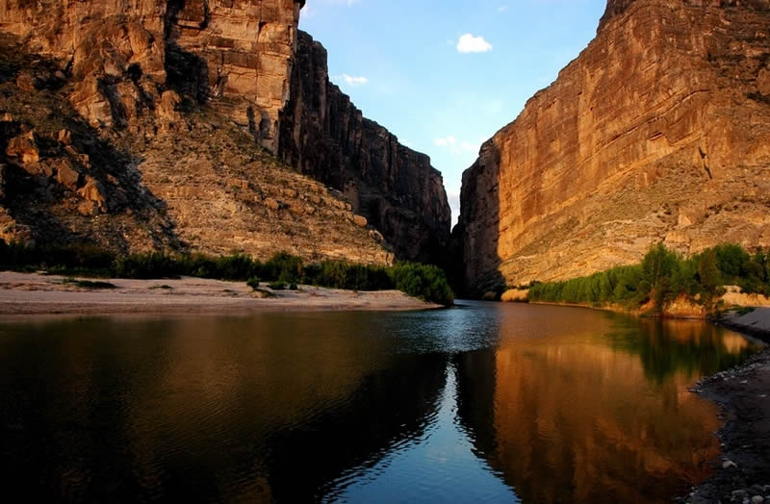
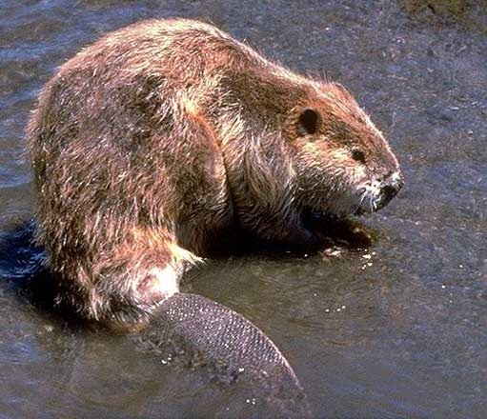
El personal del APFF MC también se encarga del APFF O y el Monumento Natural del Rio Bravo.
Su objeto de conservación son: el oso negro, águila real, venado bura, aves de pastizal, castor y halcón peregrino.

Slide 4
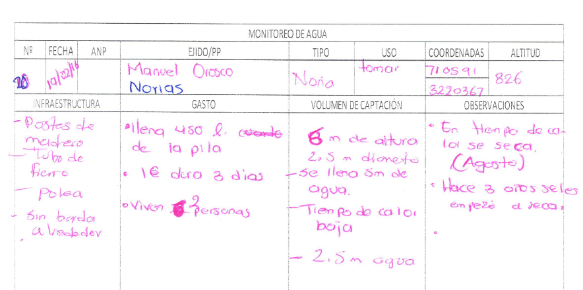
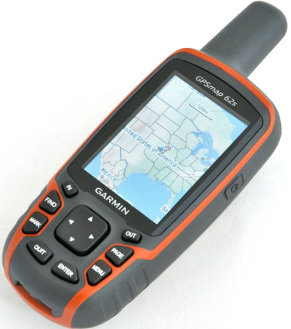
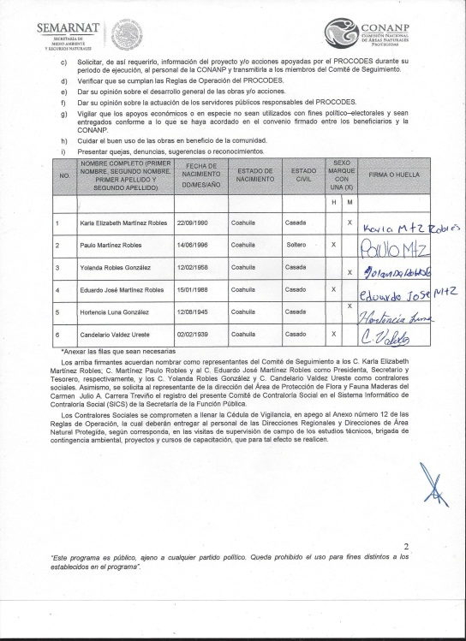
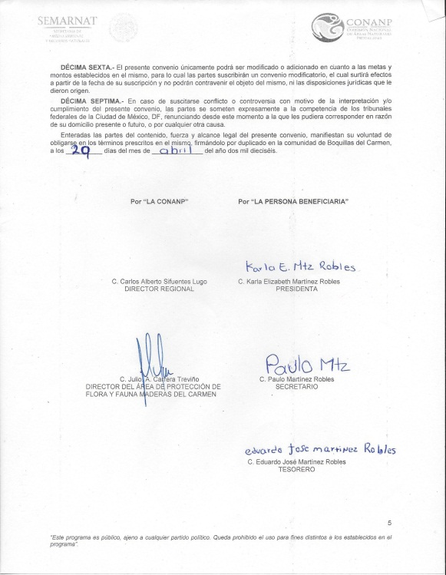
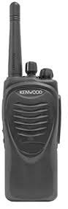
ACTIVIDADES REALIZADAS
Línea estratégica: Manejo y conservación del agua.
Monitoreo de las fuentes de agua del APFF MC Y APFF O.
Curso de capacitación.

Slide 5
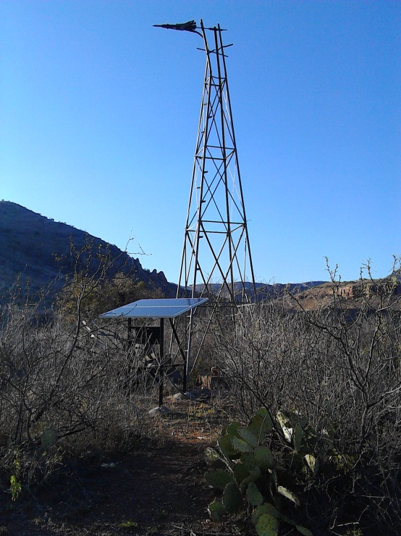
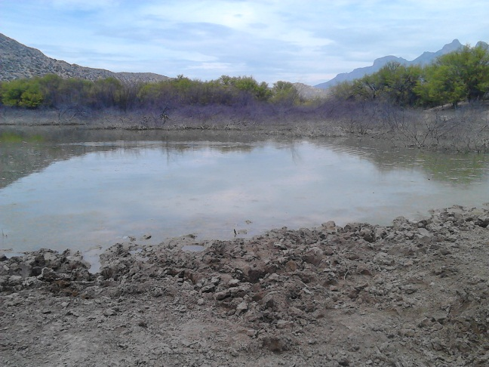
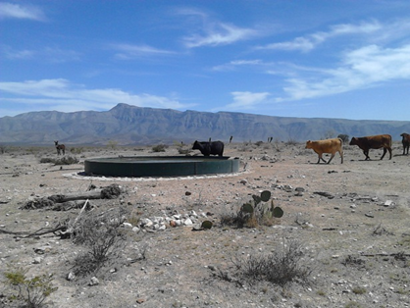
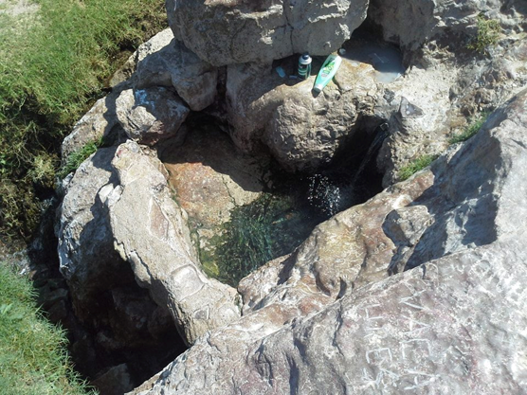
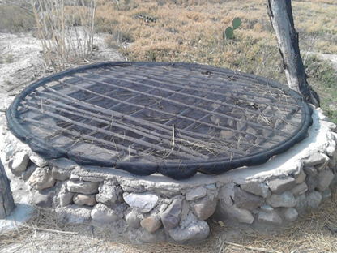
RESULTADOS
Papalotes
Base de datos de las fuentes de agua.
Proyecto aceptado por PROCODES
Tanques o presones
Pilas
Efluentes de agua termal
Norias

Slide 6
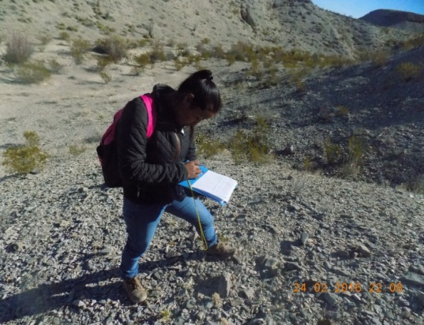
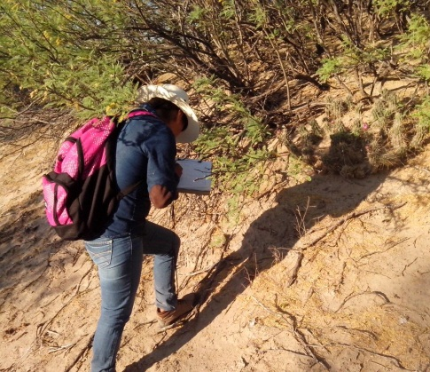
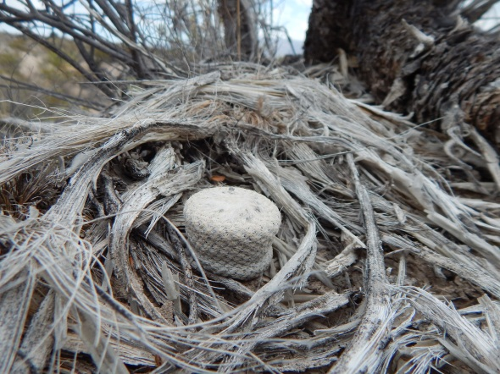
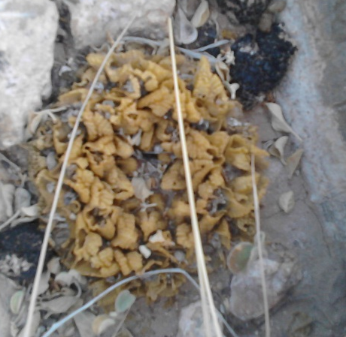
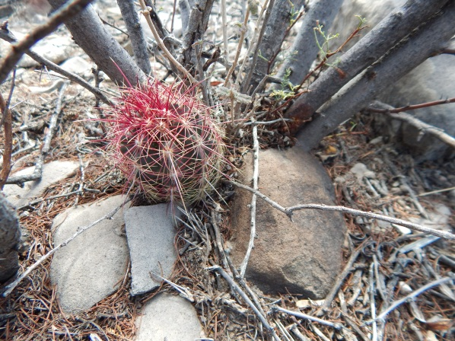
MONITOREO DE FLORA
Práctica de evaluación de agostaderos.
Relacionado con la línea estratégica de ganadería
Listado de especies vegetales palatables para el ganado.
Distribución de cactáceas en el APFF Ocampo.
Área de estudio de los 500-900 msnm.
50 sitios de muestreo
Transectos de 250x8 m
Identificación en campo se utilizaron guías técnicas
Datos fenológicos y morfológicos de las cactáceas

Slide 7
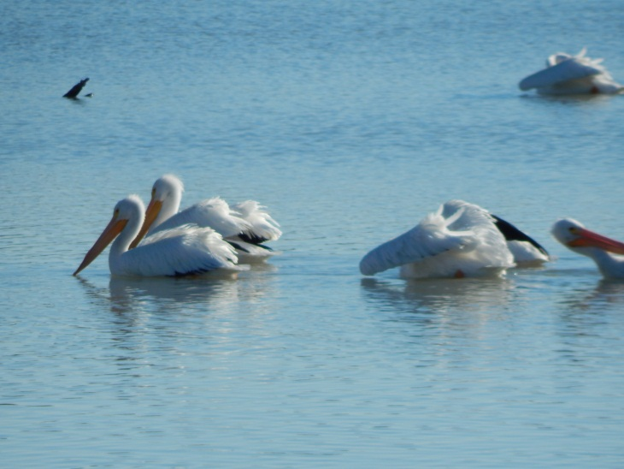
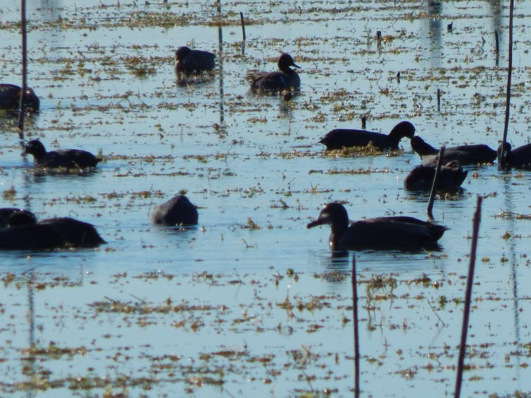
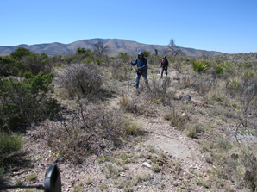
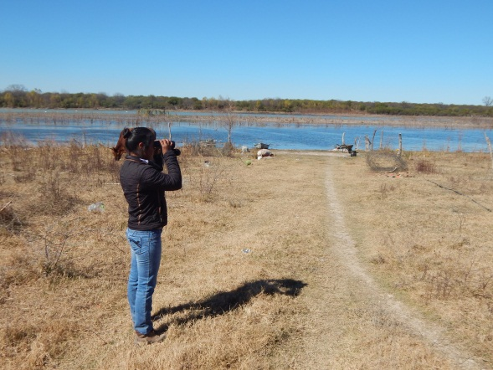
MONITOREO DE FAUNA
Directa
Observación de aves en las mañanas.
Indirecta
Instalación de cámaras de audio y video

Slide 8
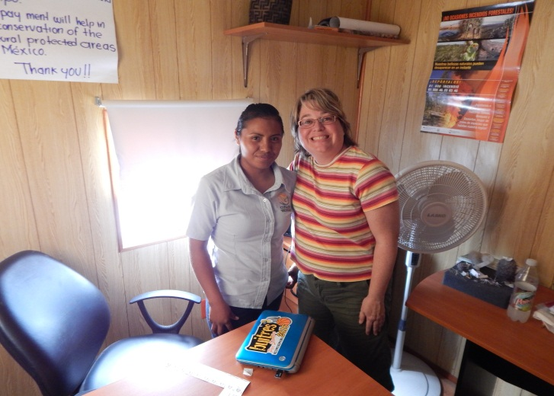
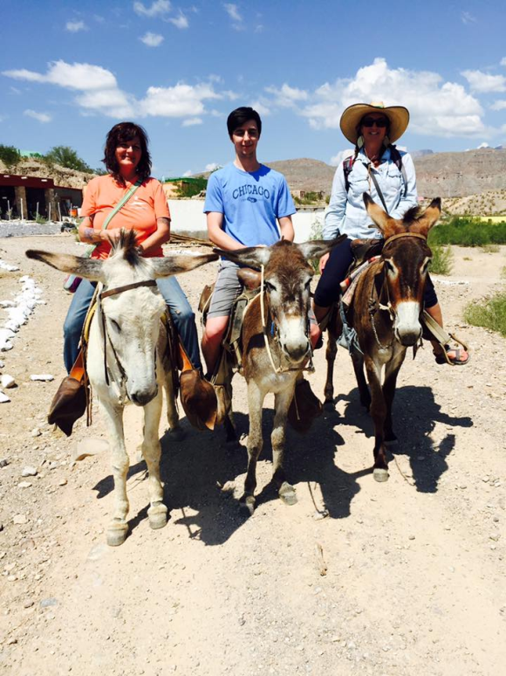
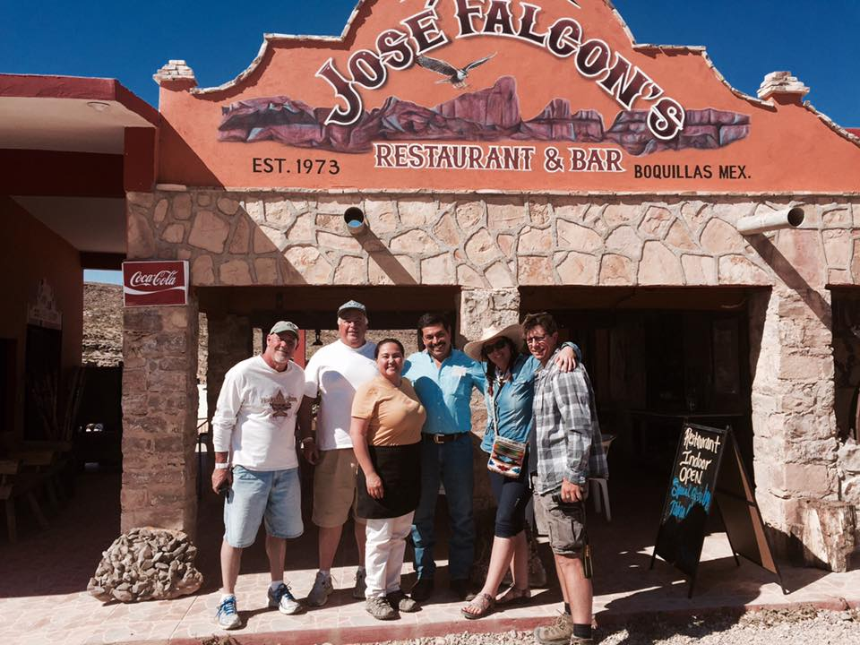
Atención al turismo
Cobro de derechos al turismo en base a la Ley federal de derecho 2016 Art. 198 A Fracc. II. en el APFF Ocampo.
En Boquillas del Carmen

Slide 9
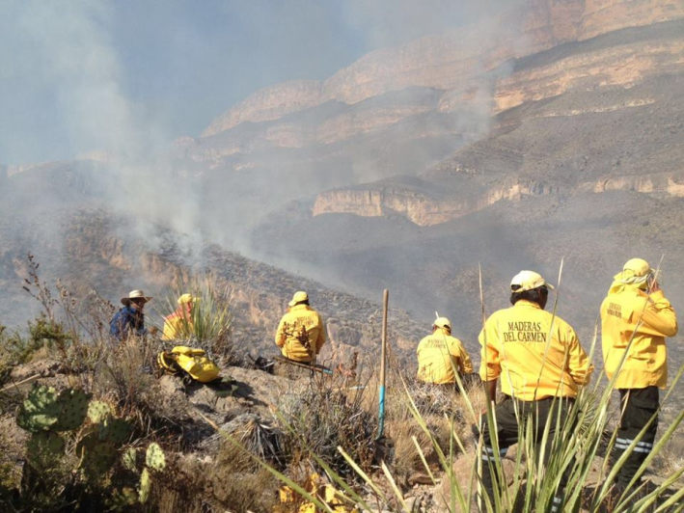
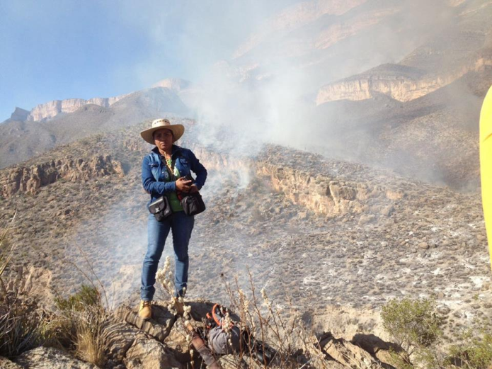
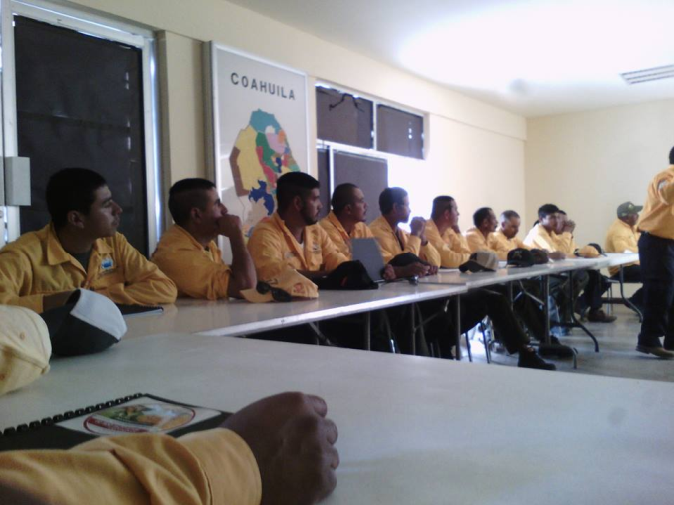
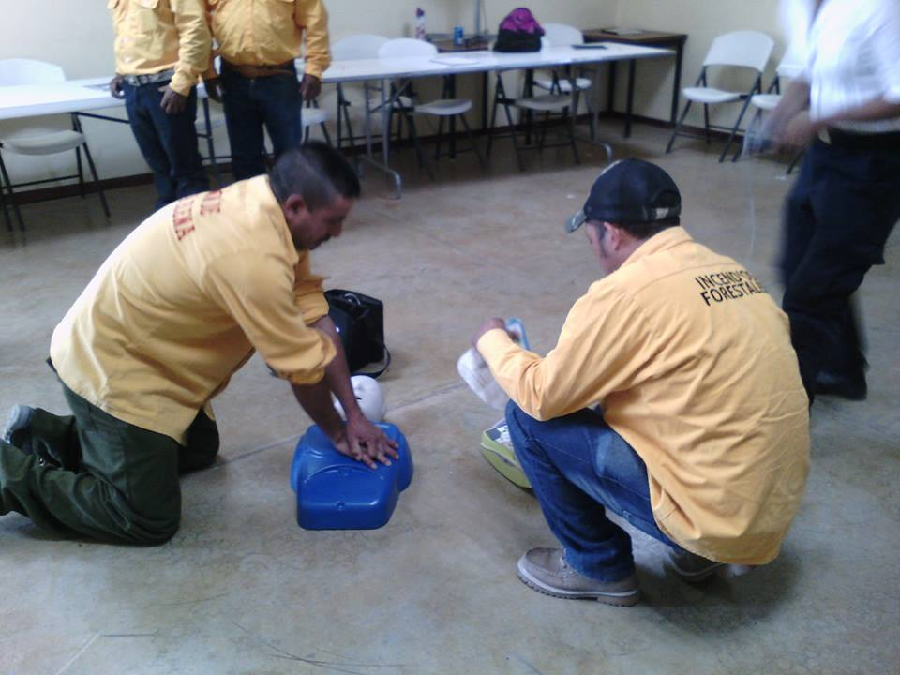
Línea de Incendios forestales
Brigada de incendios Maderas del Carmen
Inventario de herramientas
Combate a incendio
Participación a dos cursos:
Principios básicos de incendios forestales
Primer respondiente a primeros auxilios

Slide 10
Experiencias
Se conoció la forma de organización y trabajo de un Área Natural Protegida.
Como trabajar en conjunto con las comunidades a beneficio mutuo.
Reconocimiento de documentación para el apoyo de proyectos por dependencias que apoyan a la conservación mediante las ANP.
Se aprendió a utilizar instrumentos como GPS, radio, kestrel, vehículo como cuatrimoto.

Slide 11
Carencias en la currícula
Falta de aprendizaje del ingles
Poco conocimiento en aves
Sugerencias
Más prácticas en la identificación de plantas y animales (aves y mamíferos).
Reforzar los niveles de ingles
Aprender a conducir
Que le guste el trabajo de campo

Slide 12
Literatura citada
CONANP, 2015. Estrategia Regional Noreste y Sierra Madre Oriental 2015 2020. Comisión Nacional de Áreas Naturales Protegidas, Secretaria de Medio Ambiente y Recursos Naturales, México. 152 PP.
SEMARNAT 2013. Plan de Manejo del Área de Protección de Flora y Fauna Maderas del Carmen. SEMARNAT-CONABIO. México, D. F. 156 pp.
SEMARNAT. 2015. Plan de Manejo del Área de Protección de Flora y Fauna Ocampo. SEMARNAT-CONABIO. México, D. F. 164 pp.
SEMARNAT. 2015. Programa de Manejo del Monumento Natural Rio Bravo del Norte. SEMARNAT-CONABIO. México, D. F. 118 pp.

Slide 13
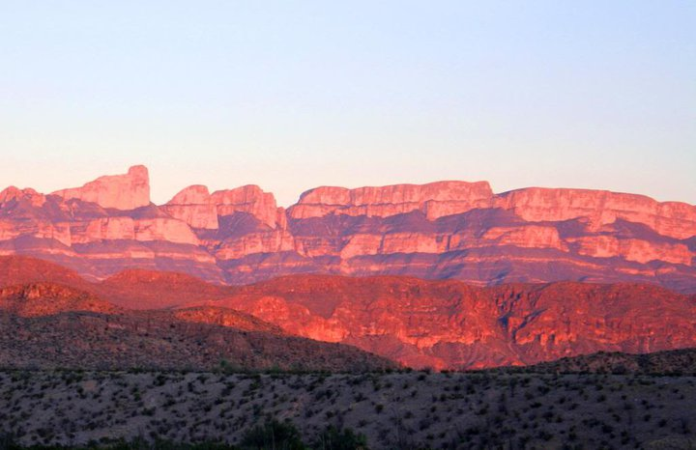
Gracias.
Pico de Cerda en Maderas del Carmen
Preguntas????

